Slide 1
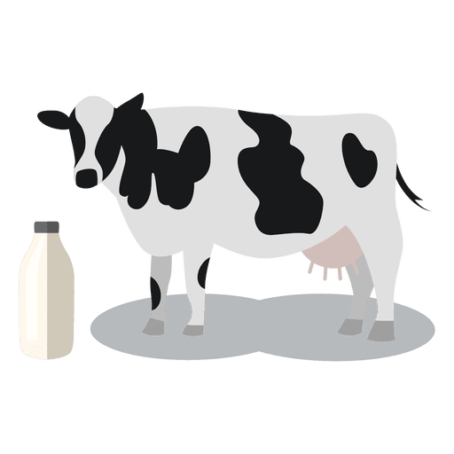
Envases De Leche
Hecho por:
Víctor Javier Martos Díaz Eva Hornos Palacios
José Daniel Ruiz García

Slide 2
ÍNDICE
1 - Evolución y consumo en diferentes épocas
2 - Beneficios e inconvenientes
3 - ¿Compensa el reciclaje? ¿Contamina?

Slide 3
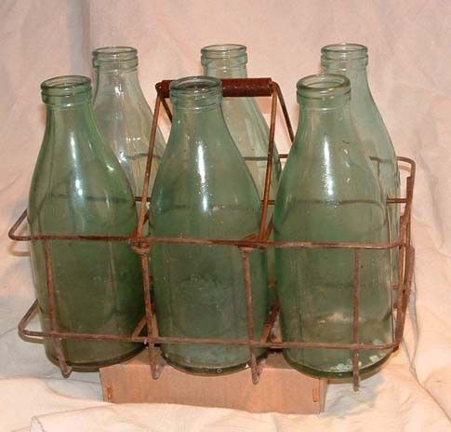
1.Evolución de los envases de leche en diferentes épocas
Al principio, la leche se envasaba en botellas de cristal, para más tarde enviarla directamente a la puerta del algún cliente. Estas botellas no conservaban la leche en buen estado durante mucho tiempo, por lo que la leche antes de ser consumida debía ser hervida. Esta tradición se mantiene en algunas partes de Reino Unido.

Slide 4
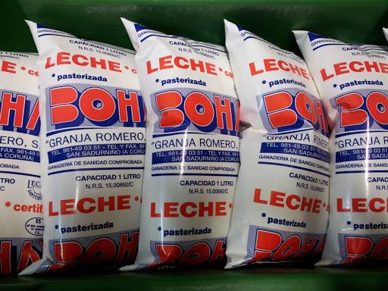
1.Evolución de los envases de leche en diferentes épocas
En los 70, aparece la bolsa pasteurizada, que tenía un “tiempo de vida corto” debido a que su envase no permitía la correcta conservación de la leche durante un largo periodo de tiempo, aunque se mantenía bien más tiempo que en botellas de cristal (12 días de durabilidad).

Slide 5
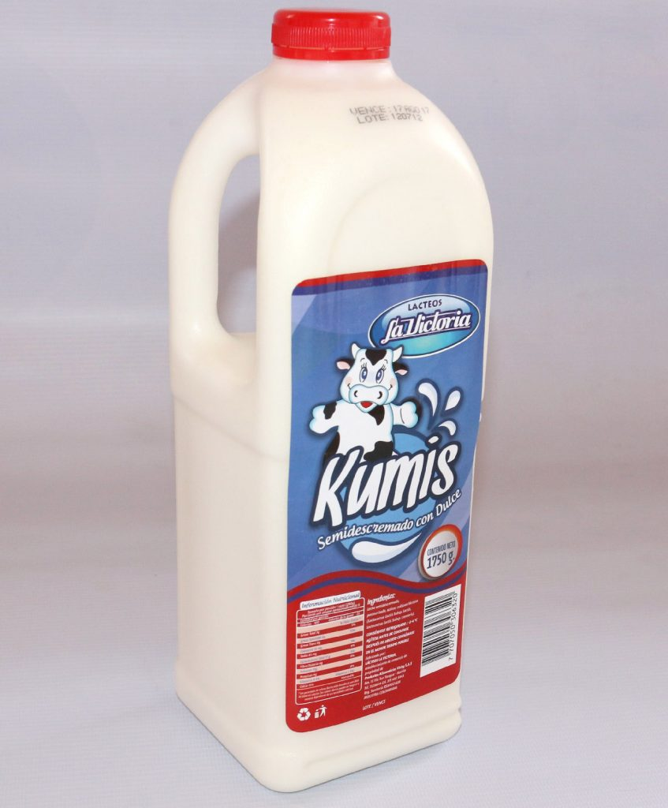
1.Evolución de los envases de leche en diferentes épocas
En los 80, se populariza el uso de de garrafas de plástico, las cuales facilitaban el transporte de la leche y que hubiesen menores pérdidas del contenido del envase.

Slide 6
1.Evolución de los envases de leche en diferentes épocas
De los 90 en adelante, el envasamiento de la leche en formato tetra-brick se hace mucho más popular de lo que era anteriormente. Su sencilla producción y su alta conservación del producto hace que se siga usando este formato en la actualidad.

Slide 7
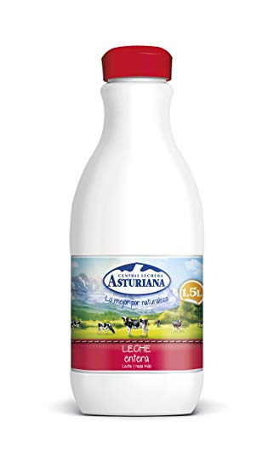
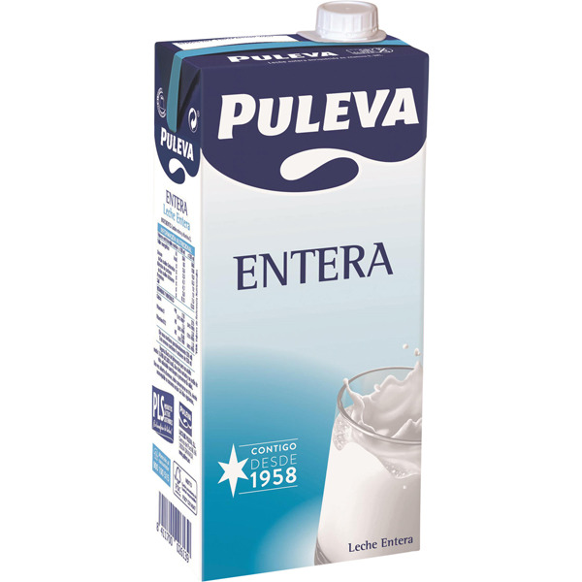
1.Evolución de los envases de leche en diferentes épocas
Actualmente, hay muchos tipos diferentes de formatos de envases de leche, todos siendo evoluciones de los anteriormente mencionados.

Slide 8
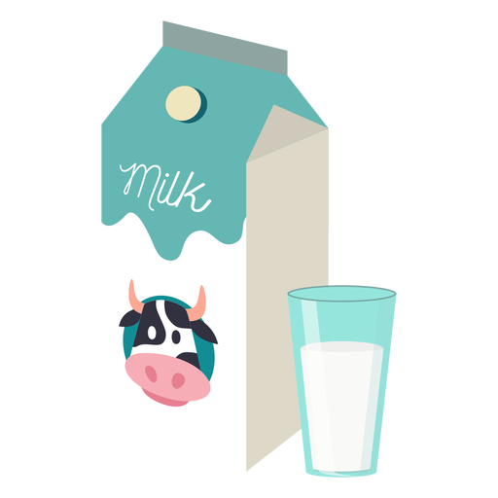
2.Beneficios e inconvenientes
Beneficios
Se pueden reutilizar casi todos los tipos de envases de leche.
No son costosos de producir y hay donde recoger mucha materia prima para su producción.
Su forma ergonómica y ligera hace que sea más sencillo de manipular.
Permite conservar el producto durante más tiempo.

Slide 9
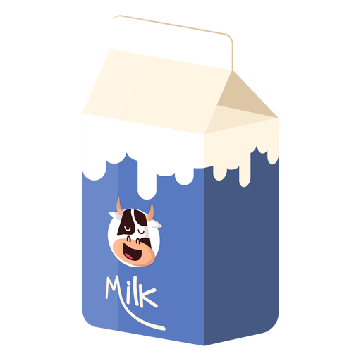
2.Beneficios e inconvenientes
Inconvenientes
Al estar elaborados con materiales pobres, su resistencia a golpes o fisuras es es menor.
Para conseguir que conserven la leche se deben usar más de un elemento.
Si el envase es de cartón, hay riesgo de que absorba humedad.

Slide 10
3.¿Compensa el reciclaje?¿Contamina?
Un tetrabrik está fabricado en un 75% con cartón, un 20% con plástico polietileno y el 5% restante con aluminio.
Cuando el envase se desecha, el cartón es fácilmente separable del resto, en máquinas que, a base de agua, van desmigando las fibras del cartón, pero el 25% restante termina en vertederos por lo que llegamos a la conclusión de que no es reciclable del todo pero que tampoco contamina tanto como otros envases.

Slide 11
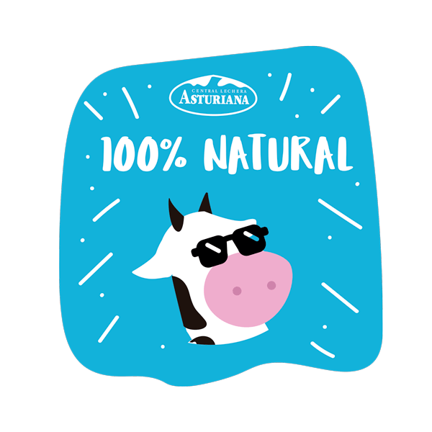
3.¿Compensa el reciclaje?¿Contamina?
El tetrabrick al tener un diseño complejo con seis capas de tres materiales distintos es un problema como residuo, aunque una vez hubo una planta en España que sí lo logró reciclar al 100%.

